Slide 1
2013年度 第2回・LC計画推進委員会
KEK 3号館1階会議室
2013-8-23

Slide 2
２０１３年度・第２回LC推進委員会
日時： 2013年8月23日 14:00 ~ 16:00
場所： KEK 3号館1階会議室
議事内容：
1. はじめに： 山本（明)
- 6月〜の経過、今後の検討課題提案
2. 日本学術会議での審議状況 相原委員
- 国際LC計画に関する検討委員会・経過
3. リニアコライダー・国際情勢 駒宮委員
- Snowmass 会議の報告 （岡田委員）
4. リニアコライダー戦略会議から 山下委員
- ILC候補地立地評価の結果 （川越委員／山本均委員）
5. 今後の技術的検討課題・ディスカッション 全員
6. リニアコライダー計画の推進に関する状況 鈴木機構長 (15:30 ~ )
7. ディスカッション 全員

Slide 3
KEK-LC： FY2013 Plan
月 | LC定例 | KEK-LC | KEK / 国内 | LCC / 国際
4 | 1, 8, 15, 22 |  | 5-6: KEK road-map review 18: 地質調査連絡会（東京事務所） | 3-4: ATF-II Review at KEK 15-17: DESY-KEK Collab. Meeting (KEK) 30: US-Japan Symposium in Washington
5 | 7(火）：24（金） |  |  | 13-17: IPAC’13 (Shanghai) 27-31: ECFA-LC 2013 (DESY, Hamburg)
6 | 3, 10, 17, 24 | 11: LC 推進委員会 | 5-8: Higgs & beyond WS @ Sendai 15: AAA シンポ | 12: ILC Event 12-14: TTC: CW-SCRF WS 30 -7/3 : US, Snowmass Process WG
7 | 1, 8, 15,22, 29 |  | 14: 拡大高エネルギー委員会 20-23: ILC 夏の合宿@ 富山 23-26: OHO’13 (XFEL) 18: 九州地域・地質調査最終報告 | 15-19 APPS/ASEPS (Makuhari) 25-27: Higgs Hunting WS (Paris: 山本) 7/29-8/7: Snowmass on the Mississippi
8 | 5, 12, 19, 26 | 23: LC 推進委員会 | 3-5, 加速器学会 （名古屋） 16-24: Summer Challenge 23: ILC立地評価・記者発表
9 | 2, 9, 30 |  | ８： KEK つくば, 一般公開 (講演） 10: 東北地域・地質調査最終報告 20-23 物理学会（高知） | 22-27: SRF2013 (Paris) 24-26: ILD workshop (Cracow)
10 | 7, 21, 28 | 30: LC推進委員会
11 | 11, 18, 25 |  |  | 11-15: LCWS-2013 (Tokyo)
12 | 2, 9, 16 | 候補日 :12/20, 23, 27 LC 推進委員会
1 | 6, 20, 27
2 | 3,10, 17, 24 | LC推進委員会
3 | 3, 10, 17, 24,31 |  | JPS

Slide 4
6/11 ~ 以降の出来事
6/11: 2013年度・第一回推進委員会
6/12: ILC {Design to Reality} event
6/14: 学術会議・LC検討委員会・公開ヒアリング・第1回（駒宮）
7/1: 学術会議・LC検討委員会・公開ヒアリング・第2回（鈴木）
7/9: 学術会議・LC検討委員会・公開ヒアリング・第3回（生出）
7/14: 拡大高エネルギー委員会
7/20~: LC夏の合宿
7/30 ~ : US-Snowmass meeting
8/12: 学術会議・LC検討委員会・公開ヒアリング・第4回（村山）
8/23: ILC 立地評価結果・公開・記者発表
8/23: リニアコライダー計画推進委員会

Slide 5
ILC に関する国内外の状況 （山本の理解）
日本学術会議：
日本における次期大型学術計画の募集を経て、ILC 国内誘致検討提案（KEK 鈴木機構長）を受け、ILCに関する検討委員会を設け、審議中。
4回に亘る公開ヒアリング
第1回(6/14 or 21)： HE研究者会議・HE委員長、東大教授：駒宮
第2回(7/1) ： KEK 機構長：鈴木
第3回 (7/9)： 日本加速器学会長、KEK 加速器施設長：生出
第4回(8/12)： 東大数物機構長, LCC Deputy Director : 村山
2回の非公開委員会
7/30, 8/6
委員会として提言案を纏めつつある。
山本（個人）の理解
学術的意義を認める
予算、人員、国際分担等、不確定要素が多く、更に詳細な検討が必要
2~3年かけ、国が関与して、詳細な検討が必要。
8/29 に委員会として最終案を纏める

Slide 6
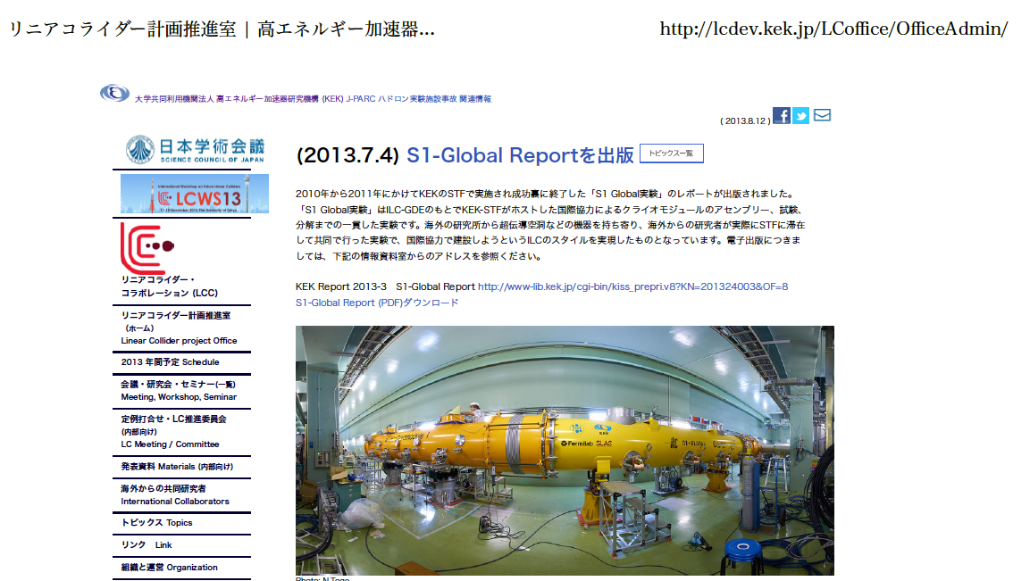
KEKリニアコライダー計画推進室 URLから: 日本学術会議・ILC検討委員会へのリンク

Slide 7
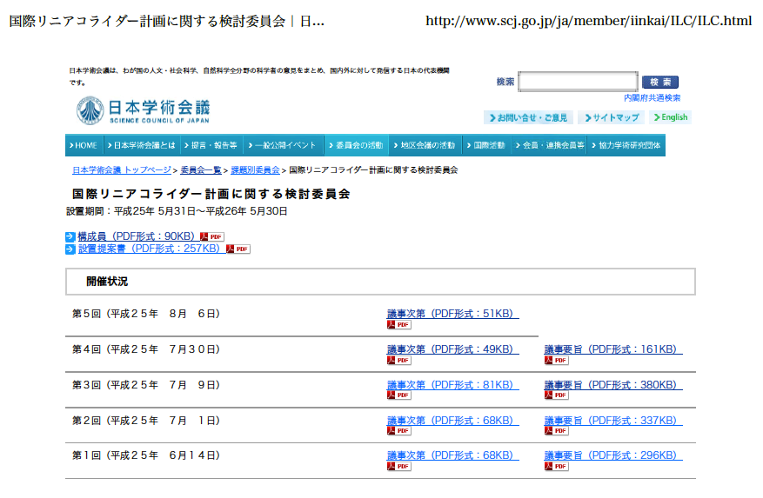
日本学術会議： 国際リニアコライダー計画に関する検討委員会

Slide 8
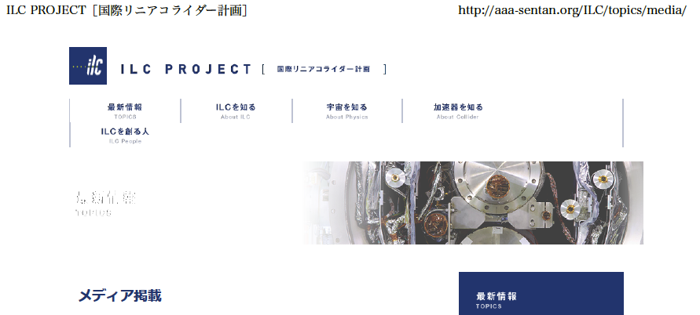
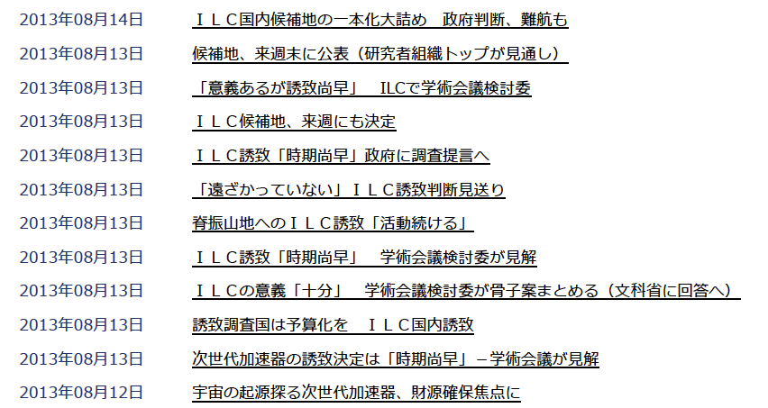
日本学術会議・委員会の審議に関する メディア報道 （AAA-URLより）

Slide 9
ILC国内候補地の選考
HE 委員会・ILC 戦略会議：
選考委員会（山本H, 川越共同議長）が、北上、背振の二地域について検討・審議。
結果をLCC （ILC 国際組織）に報告し、評価を受ける（プロセスを経る）。
候補地について、選考結果の発表（予定）： 8/23

Slide 10
ILC立地評価結果の発表：予定
ILC立地評価結果発表記者会見
1. 日時 平成25年8月23日(金) 09:30〜11:30
2. 会場 東京大学本郷キャンパス 山上会館 201・202室
http://www.sanjo.nc.u-tokyo.ac.jp/sanjo/contact/
Ustream配信を行います。http://www.ustream.tv/channel/ilc-eng
3. プログラム
(1) ILC立地評価報告
川越清以，山本均 （ILC立地評価会議共同議長）
(2) リニアコライダー コラボレーション(LCC)からのメッセージ
リン エバンス （ICL/LCCディレクター）(B. フォスター代読)
マイク ハリソン （BNL/LCC ILC担当部門長）
(3）質疑応答
記者会見には，上記に加え以下の者が臨席します。
駒宮幸男 （高エネルギー委員長・Linear Collider Board議長），
山下了 （ILC戦略会議議長），
村山斉 （LCC副ディレクター），
ブライアン フォスター （DESY/LCC欧州地域ディレクター）
本件に関する問い合わせ： ILC立地評価会議共同議長
川越清以(kawagoe@phys.kyushu-u.ac.jp)，山本均(yhitoshi@epx.phys.tohoku.ac.jp)

Slide 11
ILC立地評価委員会・結論 8/23: 記者会見内容
平成25年8月17日
ILC立地評価会議は、技術的観点および社会環境の観点からの評価を行い、全会一致で下記の結論に至った。
記
ILCの国内候補地として、北上サイトを最適と評価する。
なお、北上サイトにおける中央キャンパスは、仙台・東京へのアクセス利便性を有し、研究・生活環境に優れる新幹線沿線の立地を強く推奨する。
署名： 川越 清以、杉山 晃、鈴木 厚人、高橋 徹、成田 晋也、宮原 正信、山下 了、山本 均

Slide 12
LCC ILC Director’s message
The first step towards a site-specific design will be to take the detailed geological data from the preferred site and determine what changes this requires in the baseline design.
It is unlikely that there will be much impact on the main tunnel, and the experimental hall but it is possible that the injector complex (where we used the US design) may need some modifications.
The overall orientation of the machine and the exact vertical angle of the tunnel will reflect the local conditions.
What may change is the position and length of the access tunnels to reflect local conditions. This we will only know when we look. Initially we will use the geological assessment that was made as part of the site selection process. I expect that we will take additional data as the design work matures.
Any necessary modifications to the conventional construction from the baseline design will then be assessed for possible impact on the accelerator by the accelerator physicist groups responsible for the various accelerator systems. Modifications to the accelerator design will be made as required. It is unlikely that the overall concept will change much.
Finally the cost impact of the modifications will be assessed relative to the baseline machine. I do not expect these to be large in one direction or the other.
Part of the site-specific design work will also involve the layout of the so-called campus area. This was not part of the scope of the technical design report and strictly speaking is not part of the LCC mandate. It is difficult to completely separate these two activities and I expect that we will be working closely with the KEK Linear Collider Project Office to produce an integrated design.

Slide 13
サイト一本化後の課題
ILC加速器・測定器の詳細設計
要素の工業化技術の検証
コスト効果の高い製作法の確率・実証
コスト・人員・年次計画の精度向上
ILC研究所の設計
国際協力の構築
政府の関与した調整が不可欠

Slide 14
LCC-ILC準備段階 における技術課題
加速器の詳細設計
250 GeV から500 GeV への具体案
信頼性の高い陽電子源（バックアップ）の設計、実証。それに伴う加速器全体設計
建設サイト候補地の詳細地質調査、地上施設・アクセスポイントの具体設計、
より大規模な（ボーリング数を一桁高めた）地質調査、地上施設、アクセスポイントの具体化、
これに伴う、地域とのネゴシエーション
性能／コストの改善を目指した工業化技術の集約
特に、超伝導加速空洞インテグレーション技術の再最適化・合意形成、技術開発
現実的陽電子源のデモンストレーション、耐久性実証試験
LC が求めるナノビーム技術の実証、
衝突点でのナノビームコミッショニングの現実策
コスト、人員、年次計画の精度向上
特に、サイト候補地が絞られた段階で可能となるより詳細、具体的な検討に基づく、コスト再評価
不定性、税金、インフレーションに対するコスト評価方法の整理、行政当局との相互理解、
国際協力によるコスト、人員の配分の具体的な議論、交渉
環境アセスメント
特に、地域の自然との調和、地域活動との調和を計る施設設計、環境保護対策
電気、水、放射線、高圧ガス、地震等に対する危機対応モデルの検討、
地域への説明・調整
将来のより広い学術、技術への展開
特に、LC の250, 500 -->> 1 TeV 以降の発展性の議論、検討準備
他分野（光科学他）との連携の可能性（裾野を広げる議論準備）
（サイトが絞られることによって、具体的な可能性が検討可能となる）。

